Slide 1



培训手册——院领导篇

Slide 2

目录 CONTENTS
1、报批发布（院领导审批）

Slide 3
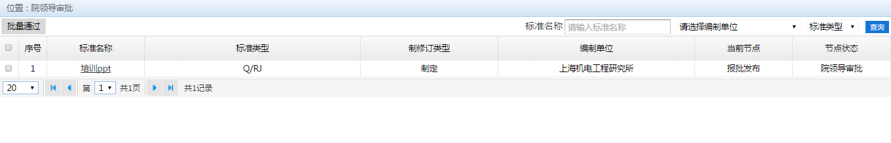
报批发布——院领导审批
菜单栏点击“标准制修订→报批发布→院领导审批” ，进入页面如下

Slide 4
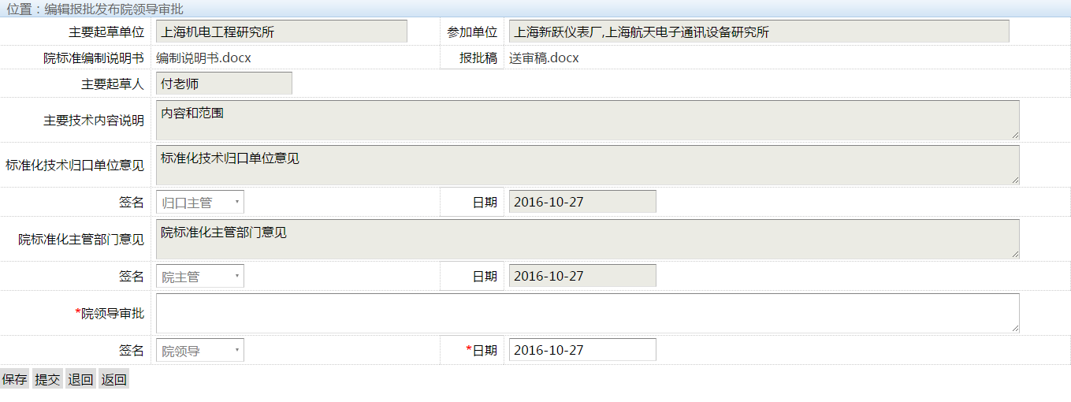
报批发布——院领导审批
1、编辑院领导审批：列表点击“标准名称”链接

Slide 5
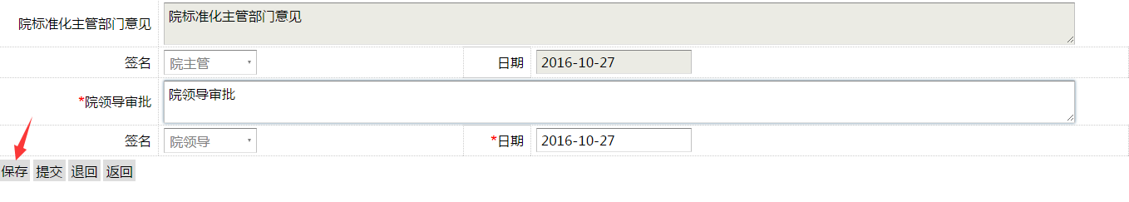
报批发布——院领导审批
1）文档下载：页面点击文档名称即可下载
2）保存：保存页面信息，要求填写所以的必填项

Slide 6
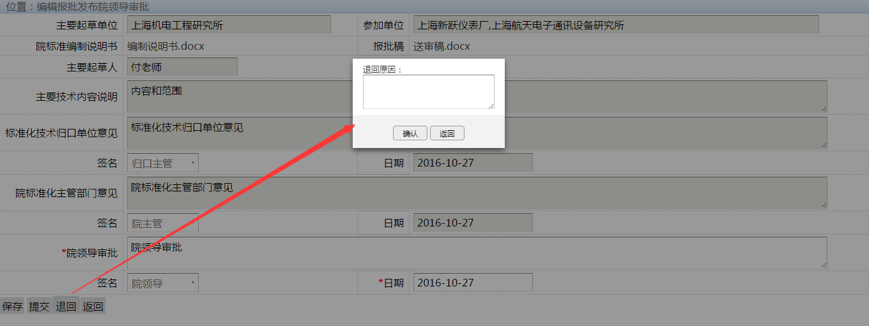
报批发布——院领导审批
3）退回：将标准退回至【报批发布——报批稿】节点

Slide 7
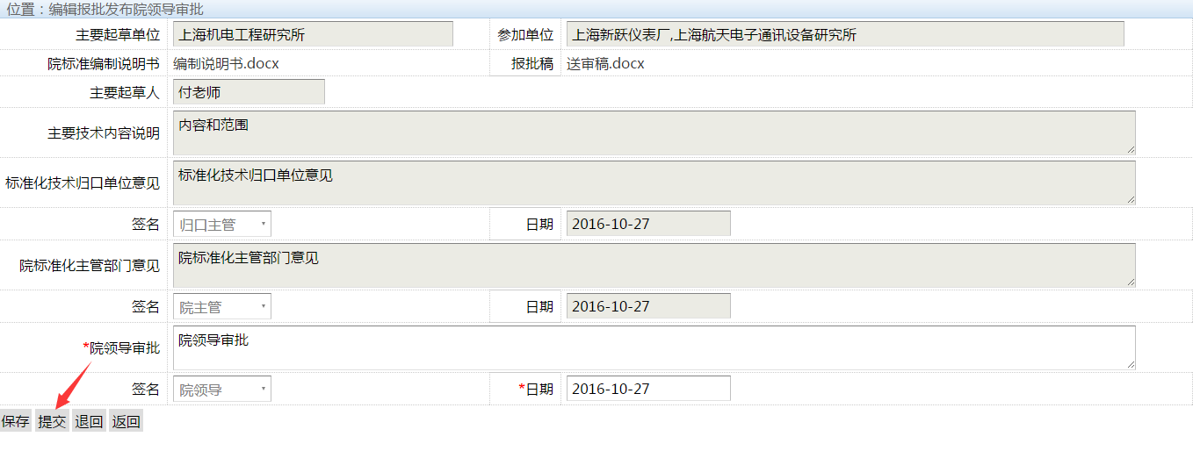
报批发布——院领导审批
4）提交：将标准提交至【报批发布——待发布】节点

Slide 8
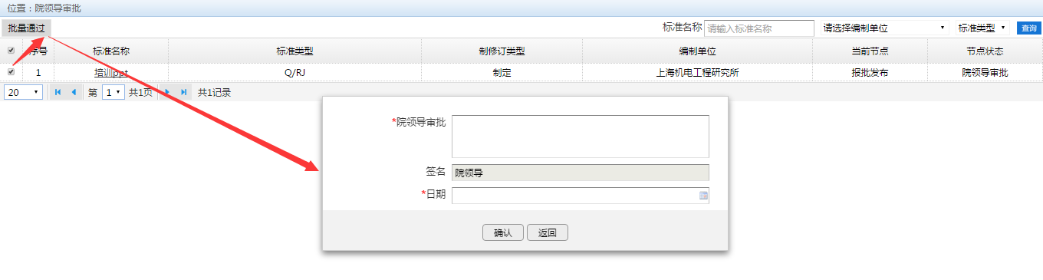
报批发布——院领导审批
2、批量通过：勾选标准，列表上方点击“批量通过”按钮

Slide 9
END

